Slide 1
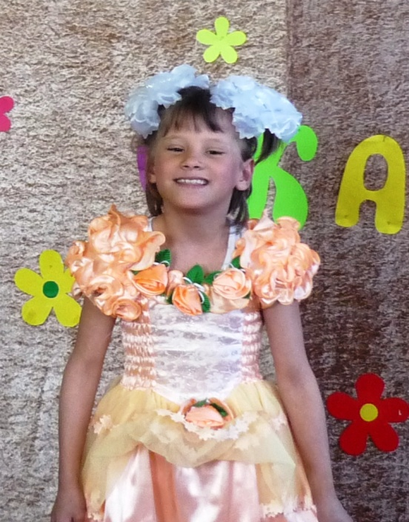
Советы логопеда.
Формы дизартрии.
Причины возникновения дизартрии,
отличие от дислалии.

Slide 2
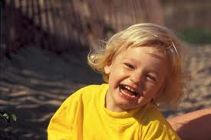
Речевые нарушения младших школьников.
Часто встречаемыми речевыми нарушениями являются:
Клинический диагноз:
Дизартрия
Дислалия
Педагогическое заключение:
Фонетическое недоразвитие речи.
Фонетико-фонематическое
недоразвитие речи.
Общее недоразвитие речи (разного уровня).
Системное Недоразвитие Речи (для у. о.)

Slide 3
Дизартрия- нарушение звукопроизносительной стороны речи, обусловленное органической недостаточностью иннервации речевого аппарата. Термин "дизартрия" образован от греческих слов arthson - сочленение и dys - частица, означающая расстройство. Это неврологический термин, т.к. возникает дизартрия при нарушении функции черепно-мозговых нервов нижнего отдела ствола, ответственных за артикуляцию.

Slide 4
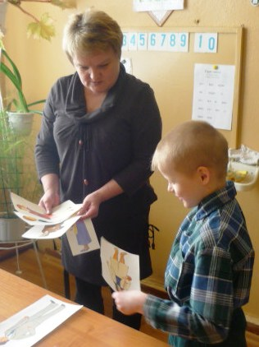
Формы дизартрии:
-бульбарная, -псевдобульбарная, -подкорковая (экстрапирамидная, гиперкинетическая), -корковая, -мозжечковая; -так называемая “стертая” форма дизартрии.

Slide 5
Причины возникновения дизартрии: -токсикоз беременности; -хроническую гипоксию плода; -острые и хронические заболевания матери в период беременности; -минимальное поражение нервной системы при резус-конфликтных ситуациях матери и плода; -легкую асфиксию; -родовые травмы; -острые инфекционные заболевания детей в младенческом возрасте.

Slide 6
Дислалия | Дизартрия
У соматически ослабленных детей. Органики нет. | Связана с поражением ц.н.с.
Неврологическая симптоматика отсутствует. | Ярко выражена ассиметрия лица, языка, мягкого неба; рот в покое может быть приоткрыт из-за пареза губ, отличается сглаженность носогубных складок.
Двигательная сфера без патологии, сухожильные рефлексы живые, равномерные. | Страдает общая, мелкая и артикуляционная моторика.

Slide 7
Страдает только звукопроизношение. Прогноз благоприятный. | Страдает звукопроизношение и просодика. Поставленный звуки автоматизируется с трудом. При прекращении занятий речевые умения распадаются.
Голос звонкий, громкий, богато модулированный. | Голос глухой, слабый, сдавленный, затухающий, прерывистый.
Речевая активность повышена. | Речевая активность снижена.
К своему дефекту критичен. | Не критичен к дефекту.
Вегетативные нарушения: потливость конечностей, покраснение кожи. | Вегетативные нарушения грубо выражены: синюшные, холодные, влажные конечности.

Slide 8
Гигиенические навыки вырабатываются быстро, удерживаются стойко. Внешне дети опрятны. | Гигиенические навыки из-за моторных нарушений вырабатываются с трудом. Неопрятны.
Сон спокойный, без ночных страхов и сновидений | Наблюдаются расстройства сна, ночные страхи, сновидения
Диафрагмально-речевое дыхание в норме. | Дыхание поверхностное, ключичное, диафрагмально-речевое дыхание не сформировано.
В контакт ребенок входит легко, поведение адекватное. | Поведение неровное, частые смены настроения.
Память, внимание, работоспособность, мыслительные процессы, интеллект – в норме, редко наблюдается задержка психического развития. | Память снижена, кратковременна. Внимание неустойчивое, низкая работоспособность. Интеллект снижен, чаще задержка психического развития, возможна олигофрения в степени дебильности.

Slide 9
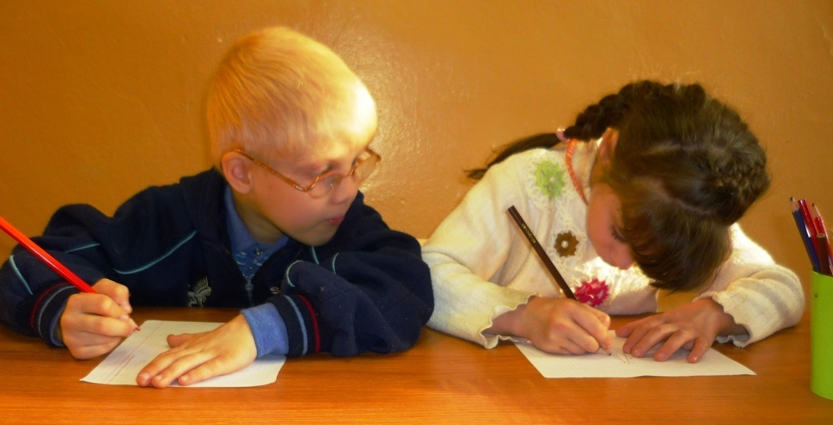
Дети активны, подвижны, занимаются охотно, без особого труда переключаются с одного вида деятельности на другой. | Медлительны или расторможены, уклоняются от занятий, жалуются на головную боль, с трудом переключаются с одного вида деятельности на другой.

Slide 10
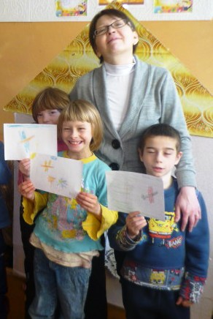
Комплексный подход в решении коррекции и развития речи. Предполагает консультирование специалистов: невролог, физиотерапевт, логопед. При необходимости нужны дополнительные исследования у следующих специалистов: сурдолог, ортодонт; психолог, дефектолог). Важно помнить о своевременности процессов диагностики и коррекции речевого развития ребенка.

Slide 11
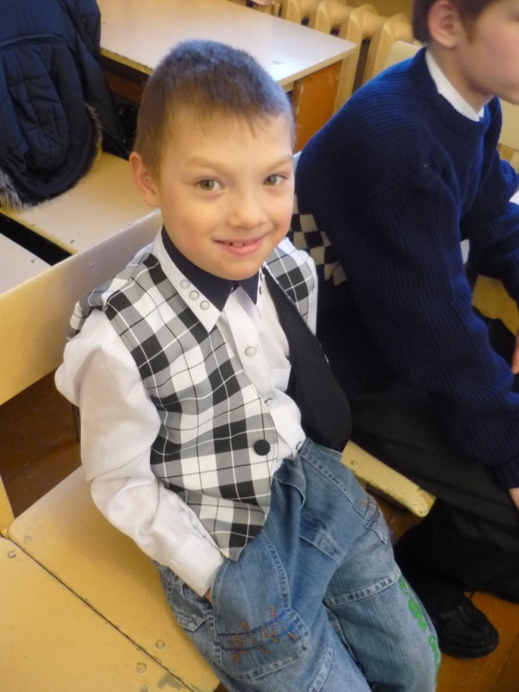
Направления в работе логопеда по преодолению недоразвития звукопроизношения (дизартрия, дислалия). Развитие моторики (общей, мелкой, артикуляционной, мимической). Развитие дыхания. Исправление недостатков звукопроизношения (постановка, автоматизация, дифференциация). Развитие фонематического слуха и восприятия.

Slide 12
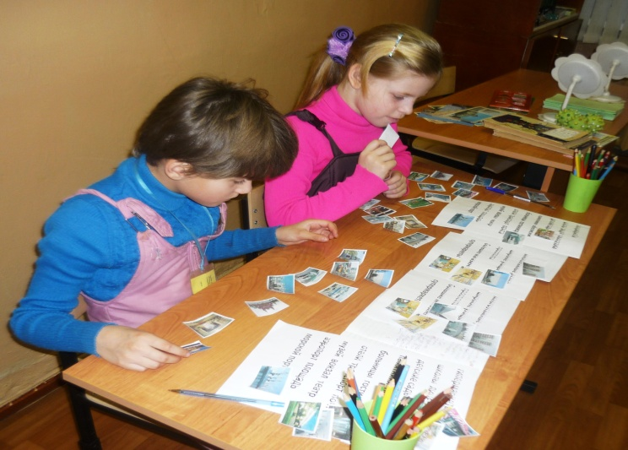
Направления в работе по преодолению лексико- грамматического недоразвития речи (общее недоразвитие разного уровня). Обогащение словарного запаса детей. Уточнение грамматического и лексического значения слов. Перевод слов из пассивного в активный словарь. Развитие навыков словоизменения и словообразования.

Slide 13
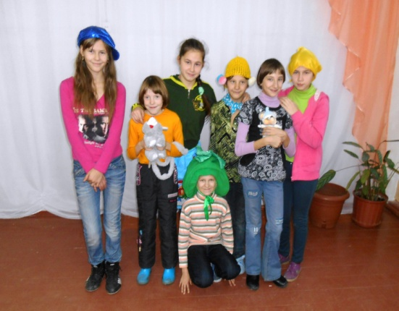
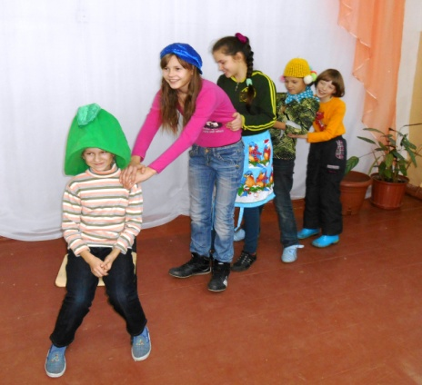
Развитие связной речи. Связная речь — смысловое развернутое высказывание, обеспечивающее общение и взаимопонимание. Связная речь обеспечивает коммуникативную функцию речи, реализуется в двух формах — диалоге и монологе. Детей необходимо учить: задавать и отвечать на вопросы полным предложением; составлять предложения по предметной и серии артинок; составлять рассказ (о реальном событии, предмете, пересказ, устное сочинение по воображению.

Slide 14
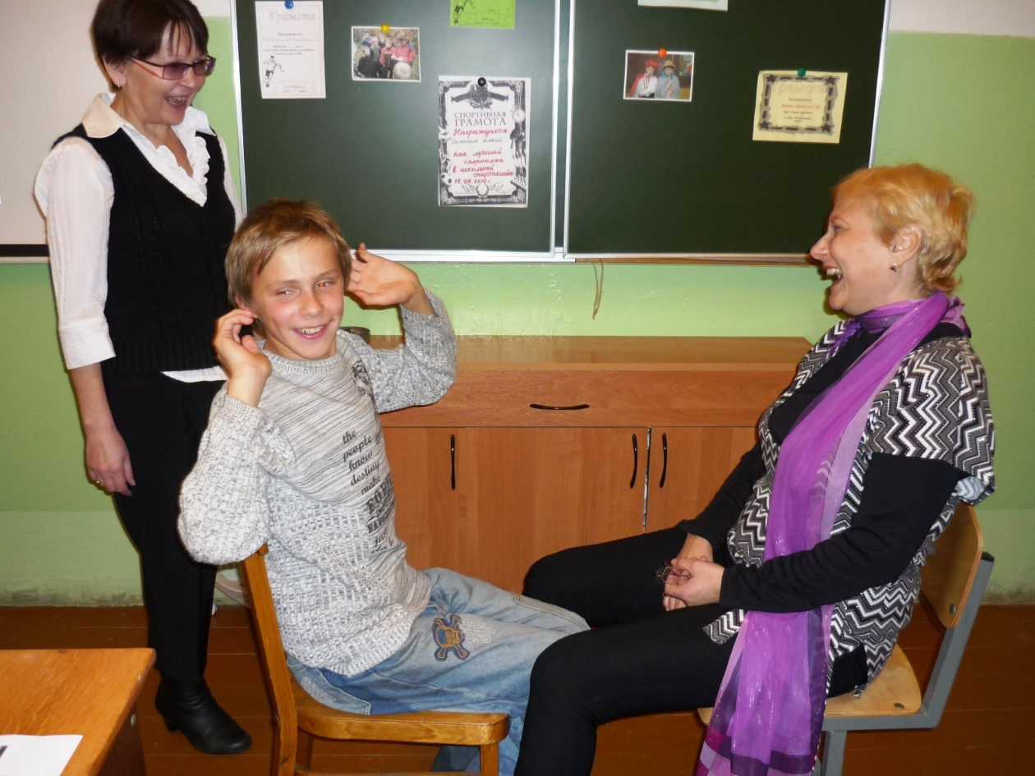
Спасибо за внимание.

